Slide 1
http://youtube.com/watch?v=T-ZTlwp7PE0

Slide 2
ÂL-İ İMRÂN 103-105. ÂYETLER

Slide 3
kazanımlar
Âl-i İmrân suresi 103-105. ayetlerdeki mesajları değerlendirir.

Slide 4
Sizce Kur’ân-ı Kerîm’in insanlığa getirdiği en önemli değer hangisidir? Neden?

Slide 5
Âl-i İmrân,103. Âyet
Hep birlikte Allah'ın ipine (Kur'an'a/İslâm’a) sımsıkı sarılın. Parçalanıp bölünmeyin. Allah'ın size olan nimetini hatırlayın. Hani sizler birbirinize düşmanlar idiniz de o, kalplerinizi birleştirmişti. İşte onun bu nimeti sayesinde kardeşler olmuştunuz. Yine siz, bir ateş çukurunun tam kenarında idiniz de o sizi oradan kurtarmıştı. İşte Allah size âyetlerini böyle apaçık bildiriyor ki doğru yola eresiniz.
وَاعْتَصِمُوا بِحَبْلِ اللّٰهِ جَم۪يعاً وَلَا تَفَرَّقُواۖ وَاذْكُرُوا نِعْمَتَ اللّٰهِ عَلَيْكُمْ اِذْ كُنْتُمْ اَعْدَٓاءً فَاَلَّفَ بَيْنَ قُلُوبِكُمْ فَاَصْبَحْتُمْ بِنِعْمَتِه۪ٓ اِخْوَاناًۚ وَكُنْتُمْ عَلٰى شَفَا حُفْرَةٍ مِنَ النَّارِ فَاَنْقَذَكُمْ مِنْهَاۜ كَذٰلِكَ يُبَيِّنُ اللّٰهُ لَكُمْ اٰيَاتِه۪ لَعَلَّكُمْ تَهْتَدُونَ ﴿١٠٣﴾

Slide 6
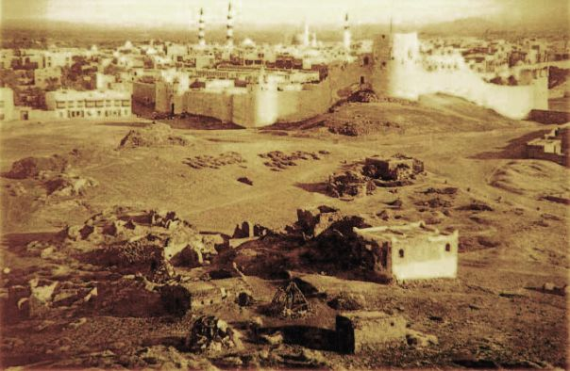
Âl-i İmrân suresi 103. ayetin sebeb-i nüzulü eskiden birbirine düşman olup İslâm’la barışan ve sonra fitneciler yüzünden tekrar birbirine kılıç çeken Evz ve Hazrec kabileleri hakkındadır.

Slide 7
Peygamber Efendimiz (s.a.v.) ikaz ediyor… «Ben aranız da olduğum halde cahiliyye davası mı güdüyorsunuz?»
Ve devamında gelen pişmanlık ve barış.

Slide 8
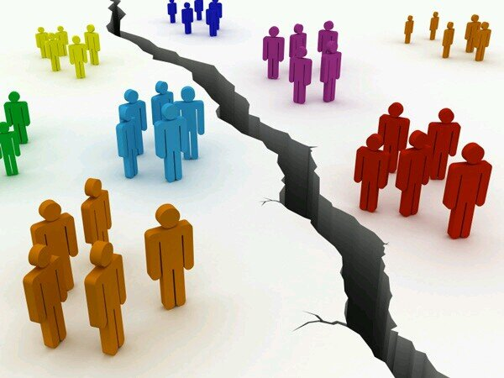
İslâm’a göre fikir ayrılıkları normaldir ve doğaldır. Nitekim bu ayrılıklar toplumun ilerlemesine de katkı sağlar.
Fakat İslâm düşmanlığına dönüşen ve insanları kendi içinde kavga yapan gruplara ayıran farklılıklara karşıdır.

Slide 9
İslâm’ın en önemli amaçlarından biri, herkesin huzur içinde yaşadığı tevhid inancında birleşmiş güvenli bir toplum oluşturmaktır.
Nitekim bu ayette de Müslümanların kardeşçe birlikte yaşayabilmeleri için en temel ilke ve esas olan Kur’ân’a/İslâm’a sarılmaları tavsiye edilmektedir.
Kur’ân, insanları bir arada kardeşçe yaşamalarını sağlayacak öğütler içerir.

Slide 10
Âyette temas edilen diğer bir husus da İslâm’dan önce birbirleri ile kavga yapan gruplar, her an içerisine düşüp yanabilecekleri ateşten biri çukurun kenarında bulunmalarına benzetilerek bir hatırlatma yapılır.
Ve bu durumdan Ku’ân’a sarılmakla kurtuldukları ifade edilir. Bize de örnek olarak sunulur.

Slide 11
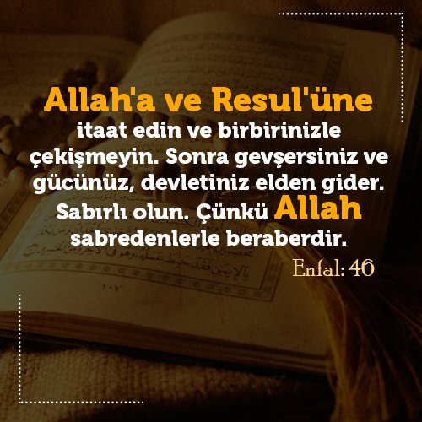

Slide 12
https://www.youtube.com/watch?v=2R65JzfuZeM

Slide 13
Âl-i İmrân,104. Âyet

Slide 14
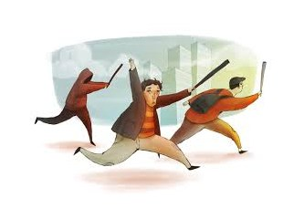
Bu âyet-i kerimede Müslüman toplumu her an ortaya çıkabilecek ayrılıklara ve gayrılıklara karşı bir arada tutacak veya bu tür olumsuzlukları önleyecek bir sosyal kontrol mekanizmanın olması öğütlenir.

Slide 15
Âl-i İmrân,105. Âyet
Kendilerine apaçık deliller geldikten sonra parçalanıp ayrılığa düşenler gibi olmayın. İşte onlar için büyük bir azap vardır.
وَلَا تَكُونُوا كَالَّذ۪ينَ تَفَرَّقُوا وَاخْتَلَفُوا مِنْ بَعْدِ مَا جَٓاءَهُمُ الْبَيِّنَاتُۜ وَاُو۬لٰٓئِكَ لَهُمْ عَذَابٌ عَظ۪يمٌۙ ﴿١٠٥﴾

Slide 16
Âl-i İmrân suresinin105. Âyet’inde daha önceki toplumların anlamsız ve faydasız tartışmalar yüzünden bölündükleri, parçalandıkları anlatılmakta, aynı duruma düşmemesi için Müslümanlar uyarılmaktadır.

Slide 17
Sonuç olarak zikri geçen ayetlerde, İslâm’ın insanların bir arada kardeşçe yaşamasını sağlayan ilke ve değerleri içeren bir din olduğu bildirilir. Kardeşçe yaşamanın çözümü İslâm’da ve Kur’ân’dadır.

Slide 18
03.09.2019
Tekirdağ/Çerkezköy

